Slide 1
VISITOR

Slide 2

Motivace - Patreon
Platforma, která umožňuje fanouškům přispívat tvůrcům na jejich práci
https://en.wikipedia.org/wiki/Patreon
https://www.patreon.com/

Slide 3
Patron interface
package withoutVisitor; public interface PatronInterface{ public void gainAccessToConcertPhotoGallery(); public void addLiveStreamFeature();
}

Slide 4
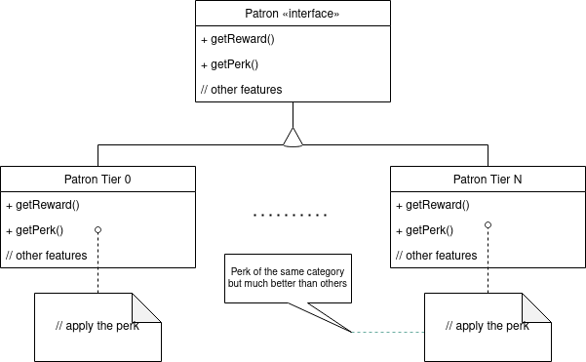

Slide 5
Patron úrovně 0
package withoutVisitor; public class PatronTier0 extends Person implements PatronInterface{ @Override public void gainAccessToConcertPhotoGallery() { //this.photoGalleryAccess = BACKSTAGE; } @Override public void addLiveStreamFeature() { // this.emojis.add(peepolaughteatime)
}
// other methods }

Slide 6
Patron úrovně 1
package withoutVisitor; public class PatronTier1 extends Person implements PatronInterface{ @Override public void gainAccessToConcertPhotoGallery() { //this.photoGalleryAccess = BACKSTAGE&AFTERPARTY; } @Override public void addLiveStreamFeature() { // this.emojis.add(peepolaughteatime) // this.emojis.add(peepolaughtrun)
}
// other methods }

Slide 7
Patron úrovně 2
package withoutVisitor; public class PatronTier2 extends Person implements PatronInterface{ @Override public void gainAccessToConcertPhotoGallery() { //this.photoGalleryAccess = FULL; } @Override public void addLiveStreamFeature() { // this.emojis.add(peepolaughteatime)
// even more emojis
// choose voice filter }
// other methods }

Slide 8
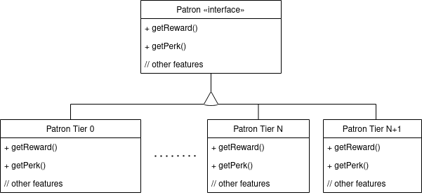
Přidání nové třídy je jednoduché

Slide 9
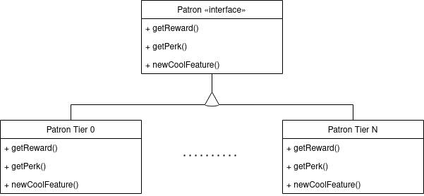
Přidání nové funkce už je náročnější

Slide 10
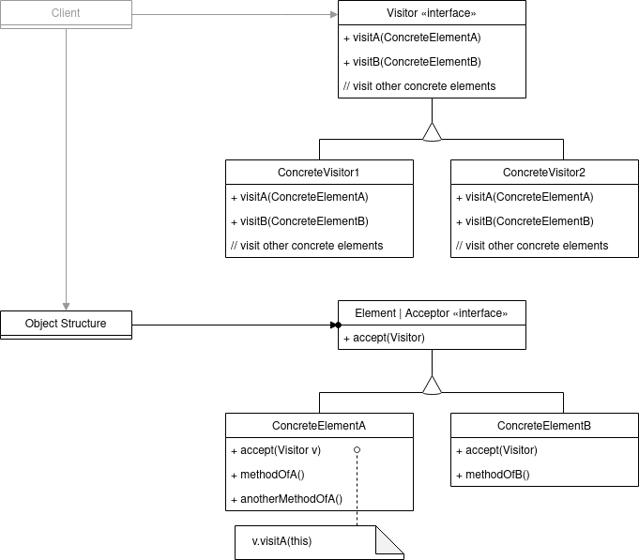
Visitor pattern

Slide 11
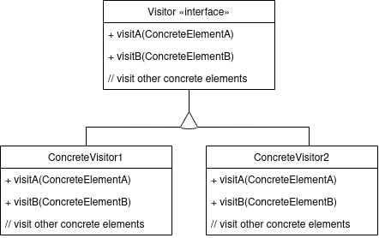
Visitor
metoda visit pro každý element
ta bere odkaz na konkrétní prvek jako první argument
může brát i další argumenty
obsahuje jeden logický celek

Slide 12
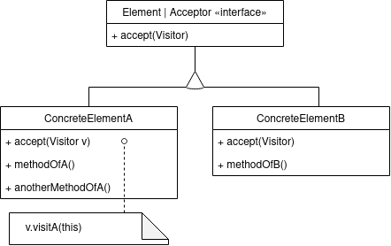
Element | Abstract Element
metoda accept
ta bere Visitor
typicky má i další metody

Slide 13
Účinkující
Visitor interface
visit(ConcreteElement{X|Y|…} element)
implementace v ConcreteVisitor{1|2|…}
Abstract Element interface
accept(Visitor v)
v.visit(this, ...)

Slide 14
Kdy použít visitor pattern?
Časté přidávání nových funkcí
Mnoho nesouvisejících operaci, které by zanášely objekty
Přesun do visitorů
Stálá struktura tříd
Nová třída, která chce visitory používat, znamená úpravu všech visitorů

Slide 15
Co použití znamená?
Pozitiva
Jednoduché přidání nové funkcionality
Související operace pohromadě oddělené od nesouvisejících
Negativa
Náročné přidání nových prvků
Plánování
Porušení zapouzdření

Slide 16
Visitor
Abstract Element
package visitor; public interface PatronVisitor { public void visitTier0(PatronTier0 pt0); public void visitTier1(PatronTier1 pt1); public void visitTier2(PatronTier2 pt2); // public void visit(PatronTier0 pt0); // public void visit(PatronTier1 pt1); // public void visit(PatronTier2 pt2); }
package visitor; public interface PatronInfce { public void accept(PatronVisitor visitor); }

Slide 17
Patron úrovně 0
Patron úrovně 1
package visitor; public class PatronTier0 implements PatronInterface { @Override
public void accept(PatronVisitor visitor) {
visitor.visitTier0(this);
}
}
package visitor; public class PatronTier1 implements PatronInterface { @Override
public void accept(PatronVisitor visitor) {
visitor.visitTier1(this);
}
}
Podobně pro Patrona úrovně 2

Slide 18
LiveStream visitor
B-day visitor
package visitor;
public class LiveStreamFeatureVisitor implements PatronVisitor {
@Override
public void visitTier0(PatronTier0 patronTier0) {
// do the trick
System.out.println("Tier 0 patron gets 1" +
" new chat emoticon.");
}
@Override
public void visitTier1(PatronTier1 patronTier1) {
// do the trick
System.out.println("Tier 1 patron gets 3 " +
"new chat emoticons and gets to ask a question.");
}
@Override
public void visitTier2(PatronTier2 patronTier2) {
// do the trick
System.out.println("Tier 2 patron gets 5 new"+
"chat emoticons, gets to ask as many question " +
"as he wants and can fiddle with the background.");
}
}
package visitor;
public class bDayVisitor implements PatronVisitor {
@Override
public void visitTier0(PatronTier0 patronTier0) {
// do the trick
System.out.println("Tier 0 patron gets 1 free merchandise item for his B-day");
}
@Override
public void visitTier1(PatronTier1 patronTier1) {
// do the trick
System.out.println("Tier 1 patron gets 1 SIGNED free merchandise item for his B-day");
}
@Override
public void visitTier2(PatronTier2 patronTier2) {
// do the trick
System.out.println("Tier 2 patron gets 1 free merchandise item for his B-day and gets to choose one day with the creator");
}
}

Slide 19
Nasazení visitoru
package visitor;
public class runner {
public static void main(String[] args){
PatronInfce[] patrons = {
new PatronTier0(),
new PatronTier1(),
new PatronTier2()
};
PatronVisitor visitor = new LiveStreamFeatureVisitor();
for(PatronInfce p : patrons) {
p.accept(visitor);
}
}
}

Slide 20
Nasazení visitoru
package visitor;
public class runner {
public static void main(String[] args){
PatronInfce[] patrons = {
new PatronTier0(),
new PatronTier1(),
new PatronTier2()
};
PatronVisitor visitor = new LiveStreamFeatureVisitor();
for(PatronInfce p : patrons) {
p.accept(visitor);
}
}
}
VÝPIS:
Tier 0 patron gets 1 new chat emoticon.
Tier 1 patron gets 3 new chat emoticons and gets to ask a question.
Tier 2 patron gets 5 new chat emoticons, gets to ask as many question as he wants and can fiddle with the background.

Slide 21
Nasazení visitoru
package visitor;
public class runner {
public static void main(String[] args){
PatronInfce[] patrons = {
new PatronTier0(),
new PatronTier1(),
new PatronTier2()
};
PatronVisitor visitor = new bDayVisitor();
for(PatronInfce p : patrons) {
p.accept(visitor);
}
}
}

Slide 22
Nasazení visitoru
package visitor;
public class runner {
public static void main(String[] args){
PatronInfce[] patrons = {
new PatronTier0(),
new PatronTier1(),
new PatronTier2()
};
PatronVisitor visitor = new LiveStreamFeatureVisitor();
for(PatronInfce p : patrons) {
p.accept(visitor);
}
}
}
VÝPIS:
Tier 0 patron gets 1 free merchandise item for his B-day.
Tier 1 patron gets 1 SIGNED free merchandise item for his B-day.
Tier 2 patron gets 1 free merchandise item for his B-day and gets to choose one day with the creator.

Slide 23
Nasazení visitoru
package visitor;
public class runner {
public static void main(String[] args){
PatronInfce[] patrons = {
new PatronTier0(),
new PatronTier1(),
new PatronTier2()
};
PatronVisitor visitor = new bDayVisitor();
for(PatronInfce p : patrons) {
if(p.hasBDay()) p.accept(visitor);
}
}
}

Slide 24
Single vs Double dispatch
Single dispatch
funkce se vybere podle jména a run time typu volajícího objektu
Java, Python, C++, C#
Multiple dispatch
funkce se vybere podle jména a run time typů volajícího objektu a argumentů
Double dispatch je speciální příklad
Lisp, Julia

Slide 25
Person
Čech
package doubleDispatch;
public class Person {
public void speak() {
System.out.println("Person speaks undefined language.");
}
}
package doubleDispatch;
public class Czech extends Person{
@Override
public void speak() {
System.out.println("Dobrý den, celý den, bába letí komínem.");
}
}
Polák
package doubleDispatch;
public class Pole/*1*/ extends Person{
@Override
public void speak() {
System.out.println("Dzień dobry!");
}
}
[1] https://en.wikipedia.org/wiki/Poles

Slide 26
Single dispatch
package doubleDispatch;
public class runner {
public static void main(String[] args) {
Person czech = new Czech();
Person pole = new Pole();
czech.speak();
pole.speak();
}
}
VÝPIS:
Dobrý den, celý den, bába letí komínem.
Dzień dobry!

Slide 27
Double dispatch
package doubleDispatch;
public class Person {
public void speak() {
System.out.println("Person speaks undefined language.");
}
public void talkTo(Pole p) {
System.out.println("Person talks to Pole in undefined language.");
}
public void talkTo(Czech c) {
System.out.println("Person talks to Czech about beer in undefined language.");
}
}

Slide 28
Double dispatch
package doubleDispatch;
public class Czech extends Person{
@Override
public void speak() {
System.out.println("Dobrý den, celý den, bába letí komínem.");
}
@Override
public void talkTo(Pole p) {
System.out.println("Dobrý den! Dzień dobry!");
}
@Override
public void talkTo(Czech c) {
System.out.println("Nazdraví [české cinknutí].");
}
}

Slide 29
Double dispatch
package doubleDispatch;
public class Pole extends Person{
@Override
public void speak() {
System.out.println("Dzień dobry!");
}
@Override
public void talkTo(Pole p) {
System.out.println("Cześć.");
}
@Override
public void talkTo(Czech c) {
System.out.println("Dobrý den! Dzień dobry!");
}
}

Slide 30
Double dispatch - problém
package doubleDispatch;
public class runner {
public static void main(String[] args) {
Person czech = new Czech();
Person pole = new Pole();
czech.talkTo(pole);
}
}
VÝPIS:
Chyba při kompilaci, není metoda talkTo(Person)

Slide 31
Double dispatch
package doubleDispatch;
public class Person {
public void speak() {
System.out.println("Person speaks undefined language.");
}
public void talkTo(Person p) {
System.out.println("Person talks to another Person in undefined language.");
}
public void talkTo(Pole p) {
System.out.println("Person talks to Pole in undefined language.");
}
public void talkTo(Czech c) {
System.out.println("Person talks to Czech about beer in undefined language.");
}
}

Slide 32
Double dispatch
package doubleDispatch;
public class Czech extends Person{
@Override
public void speak() { ... }
@Override
public void talkTo(Person p) {
// what is the runtime type of p?
}
@Override
public void talkTo(Pole p) { ... }
@Override
public void talkTo(Czech c) { ... }
}

Slide 33
Double dispatch
package doubleDispatch;
public class Czech extends Person{
@Override
public void speak() { ... }
@Override
public void talkTo(Person p) {
p.talkTo(this);
}
@Override
public void talkTo(Pole p) { ... }
@Override
public void talkTo(Czech c) { ... }
}

Slide 34
Double dispatch - vyřešeno
Czech:
talkTo(Person p) {
p.talkTo(this);
}
package doubleDispatch;
public class runner {
public static void main(String[] args) {
Person czech = new Czech();
Person pole = new Pole();
czech.talkTo(pole); // defined as talkTo(Person)
}
}
Pole:
talkTo(Czech c) {
system.out.println(
"Dobrý den! Dzień dobry!");
}
VÝPIS:
Dobrý den! Dzień dobry!

Slide 35
Visitor shrnutí
Visitor – visit pro všechny třídy
Abstract Element – accept, přijímá implementaci visitora
Kde použít?
Stála struktura tříd, mnoho nezávislích operací
Kde nepoužívat?
Často se přidává nová třída, po třídách se nepožaduje podobná funkcionalita
Výhody
Snadné přidání nových operací, přehledný kód, funkcionalita na jednom místě
Nevýhody
Náročné přidání nových tříd, narušení zapouzdření tříd

Slide 36
Příklady použití
Operace nad hierarchickými strukturami
Parsování hodnot
Výpis do textové podoby
Kontrola
Překladače
Type checking
Code optimization

Slide 37
Souvislost s dalšími návrhovými vzory
Iterator
Visitor se dá použít jako iterátor navštěvovanou strukturu
Composite
Visitor pomůže odlehčit composite strukturu od některé funkcionality

